Slide 1
Джут - одна веревочка , 1000 идей!!!
ОГБУ СО СРЦ для несовершеннолетних Заларинского района
Гриднева Наталья Константиновна
Преподаватель

Slide 2
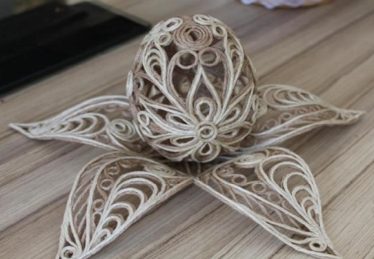
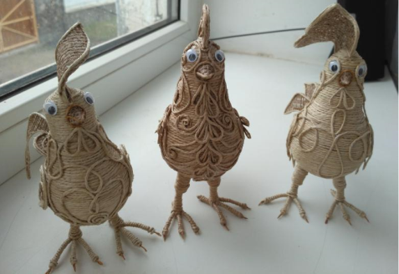
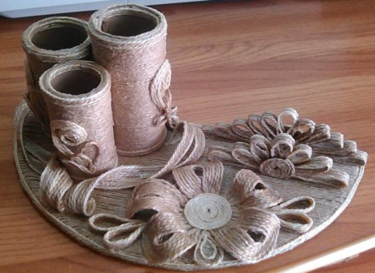
Джут*
Издревле джут использовали для изготовления канатов и веревок, из джутового материала изготавливали одежду, а молодые побеги даже использовали в пищу.
Сейчас этот материал широко используют в прикладном творчестве.
Джут* – однолетнее травянистое растение родом из
тропиков, относящееся к семейству липовых и
достигающее в высоту более трех метров. Многие
ученые признают джут растением с мировым
значением. Всего в мире насчитывается до 40 видов
джута.
Место для рисунка
Место для рисунка
Место для рисунка

Slide 3
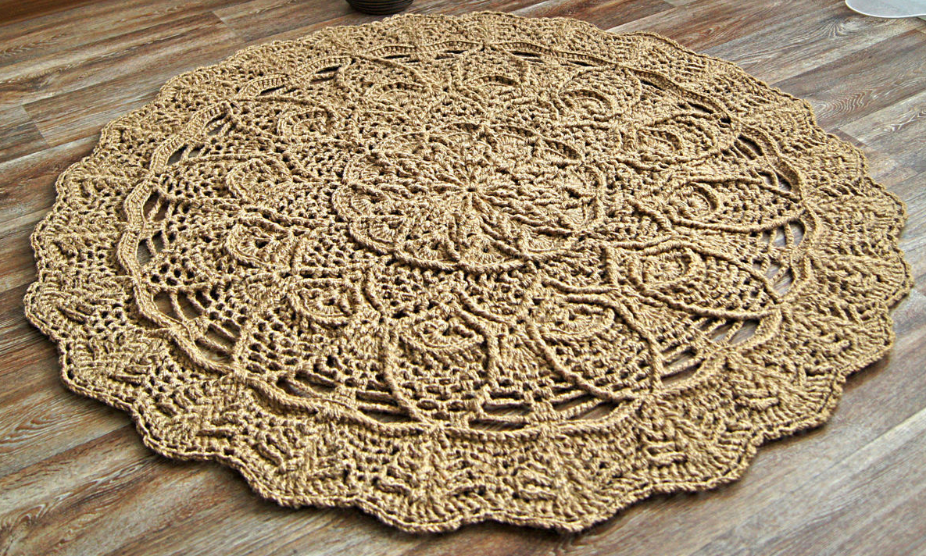
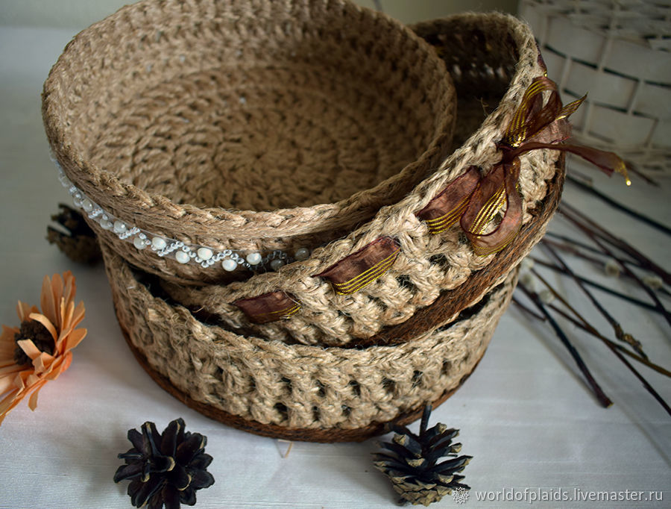
Вязание

Slide 4
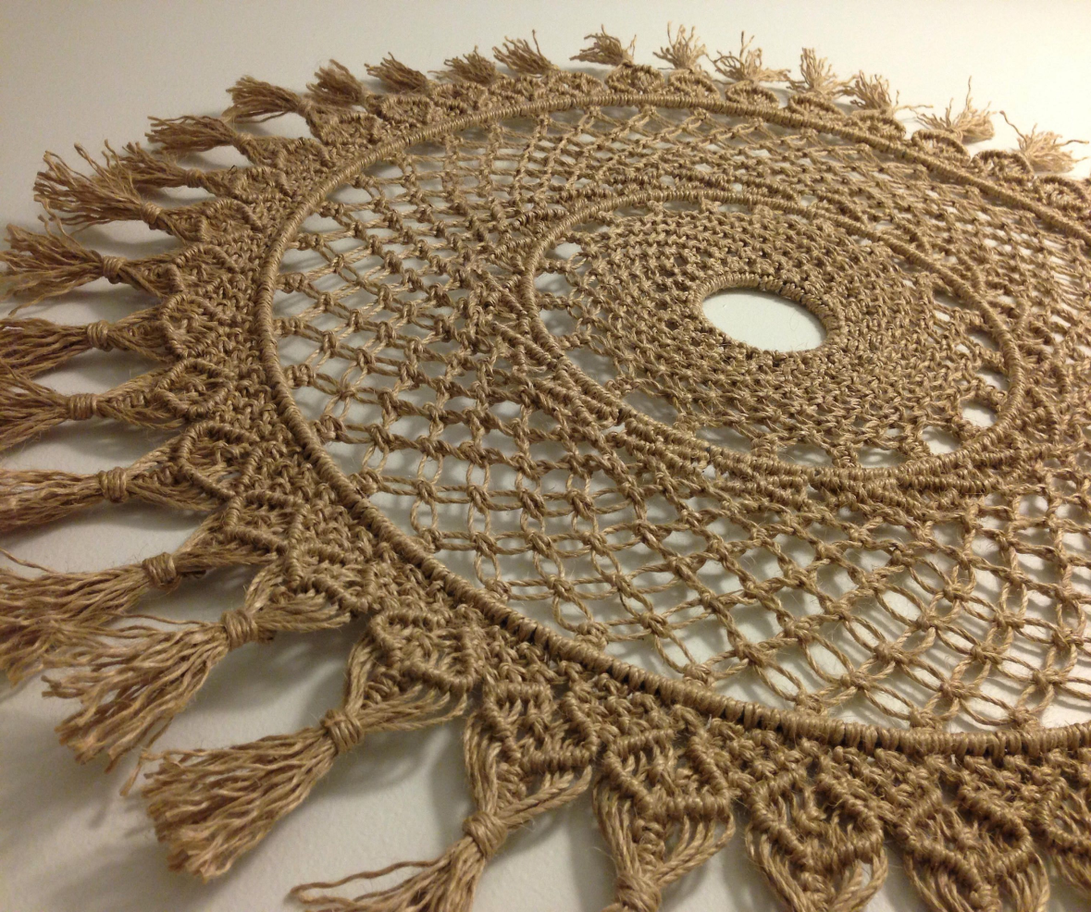
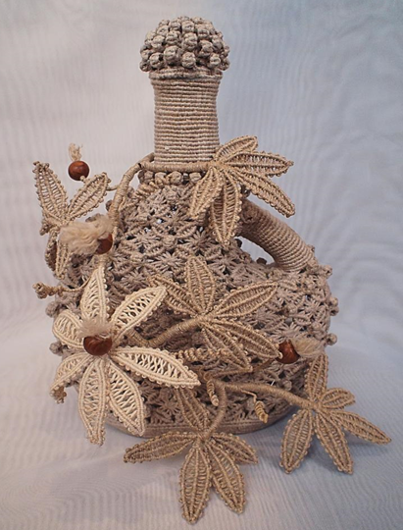
Макраме

Slide 5
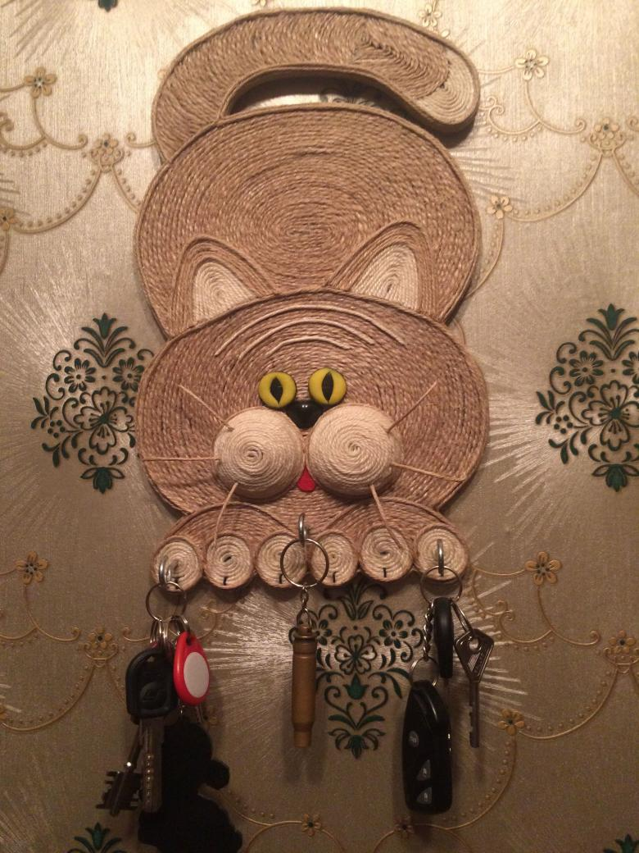
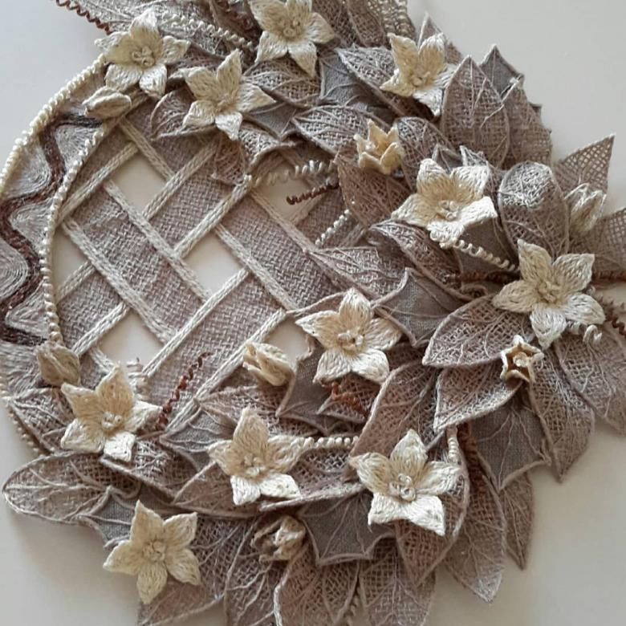
Джут в дизайне интерьера

Slide 6
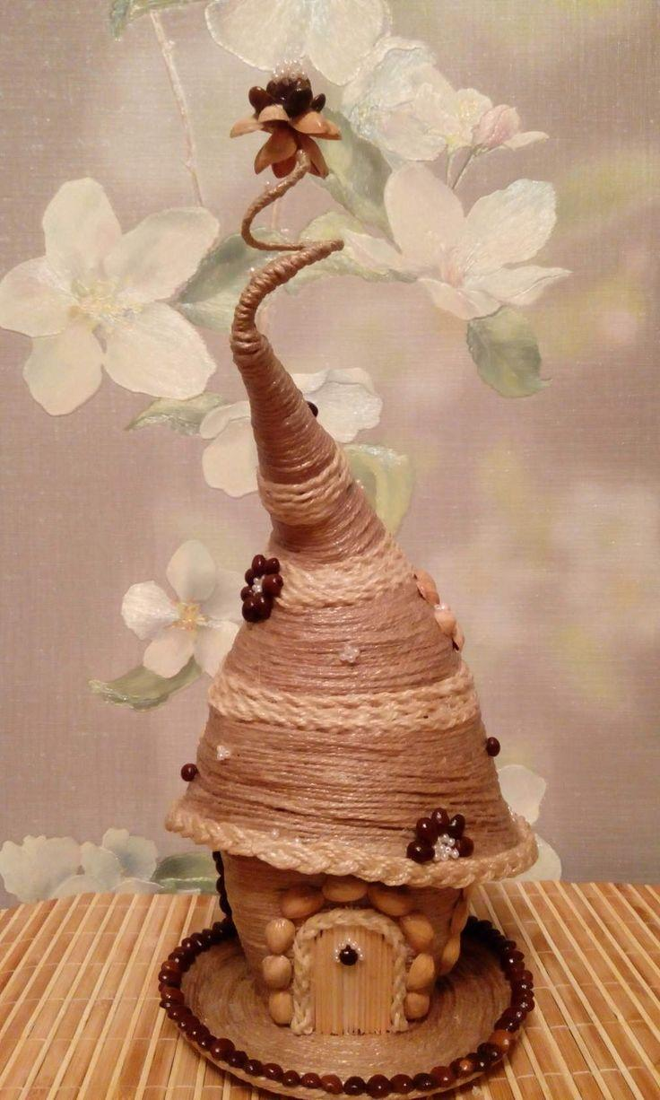
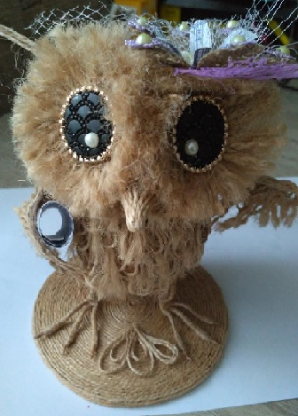
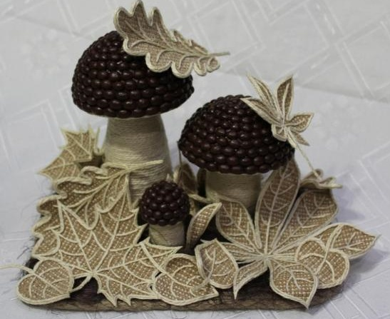
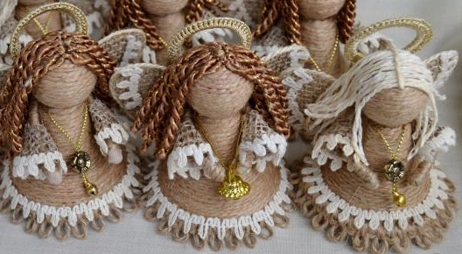
В детском творчестве

Slide 7
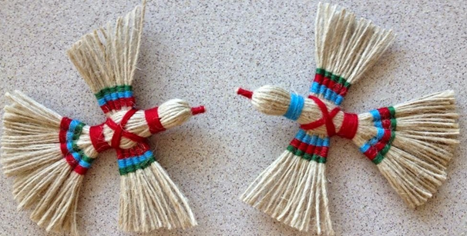
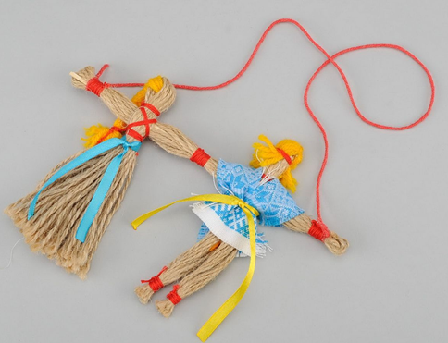
В народном творчестве

Slide 8
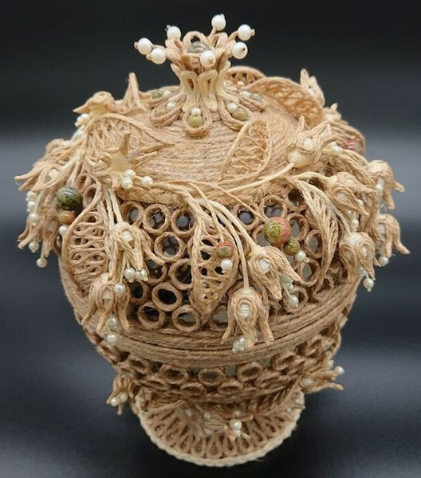
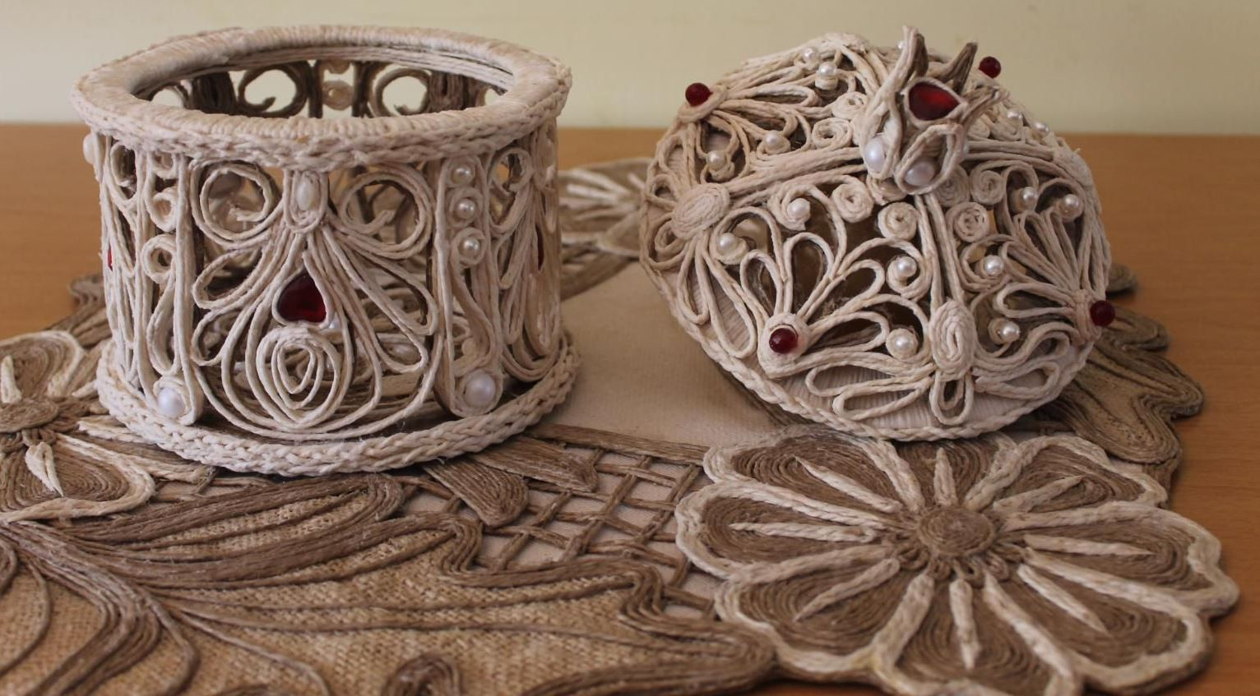
Джутовая филигрань

Slide 9
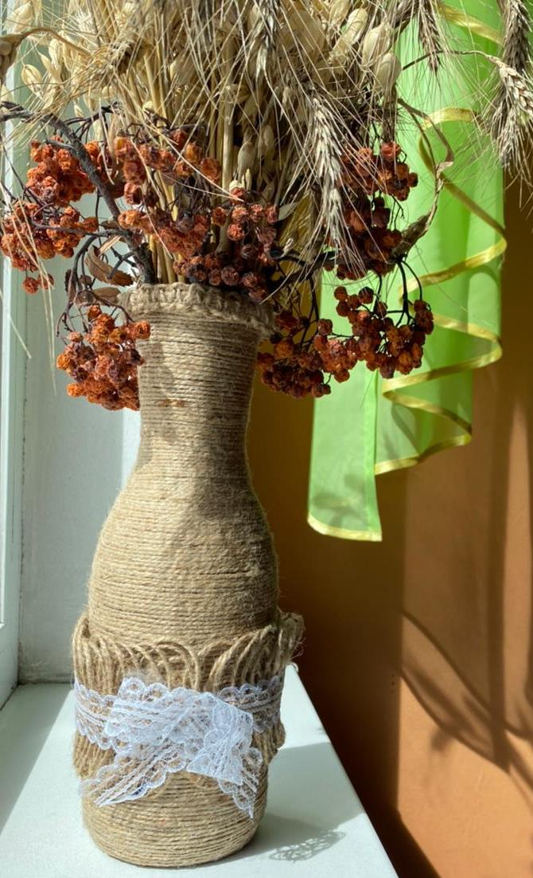
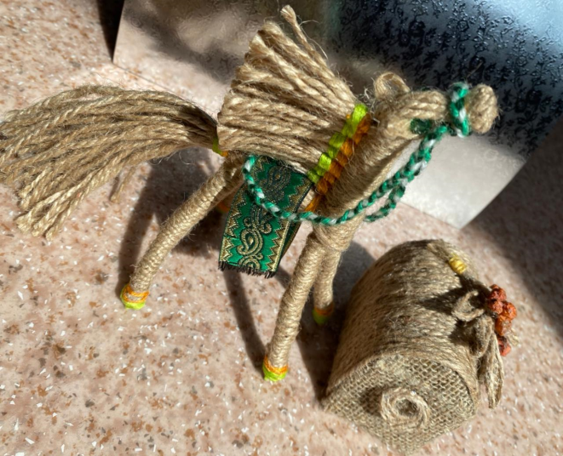
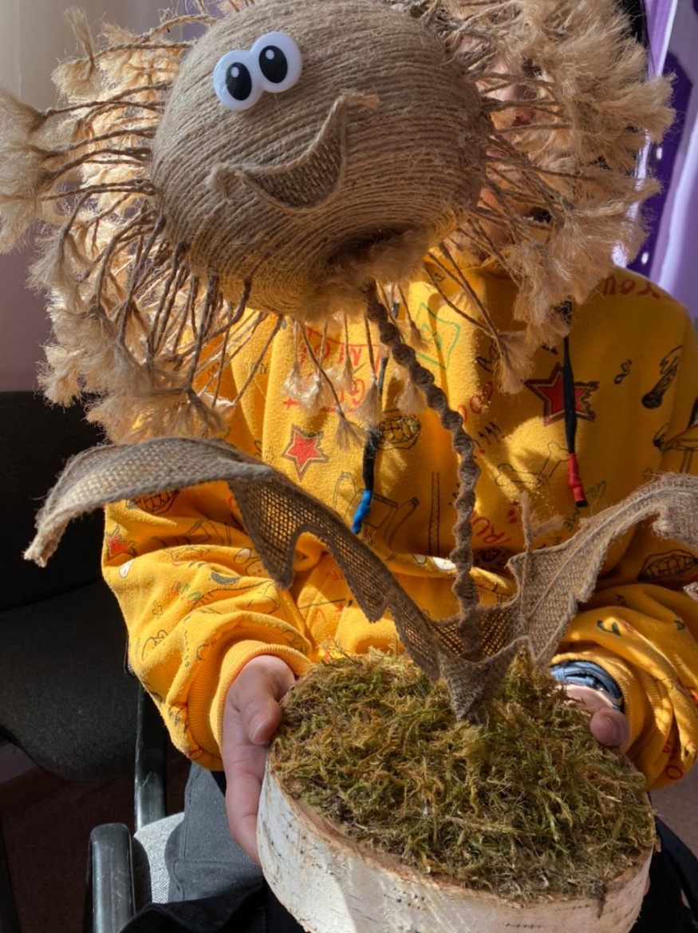
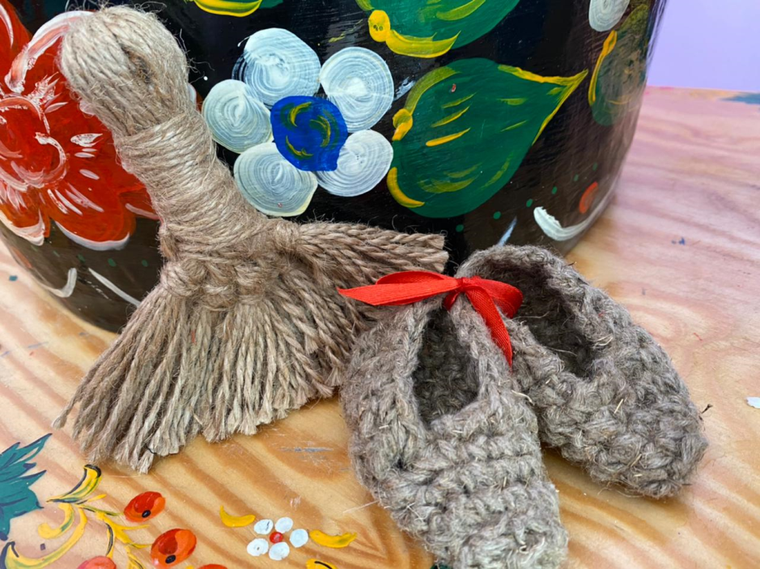
Наши работы

Slide 10
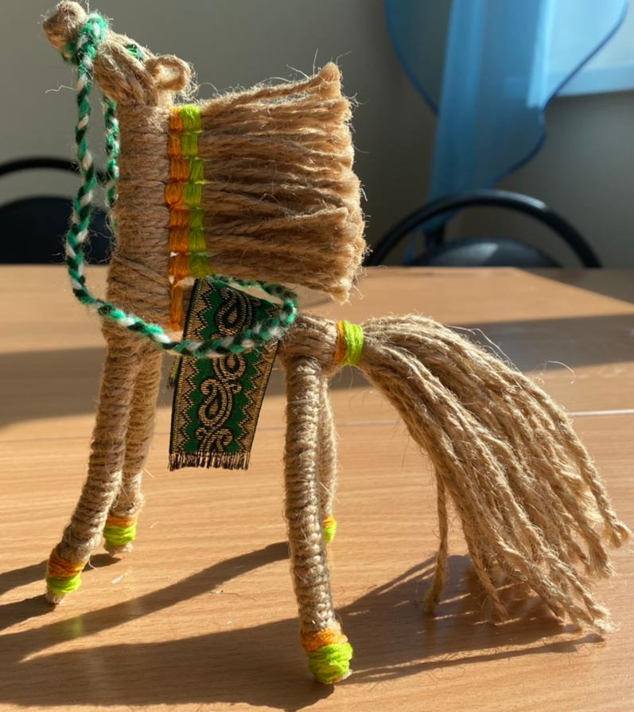
Мастер-класс «Лошадка»
Лошадка или коник (как говорили раньше), один из самых древних и традиционных оберегов славян. Образ коня связан с солнцем. Приносит в дом удачу, достаток, свет и тепло.
Для изготовления Лошадки нам потребуется:
Джут
Ножницы
Линейка
Разноцветные хлопковые нити

Slide 11
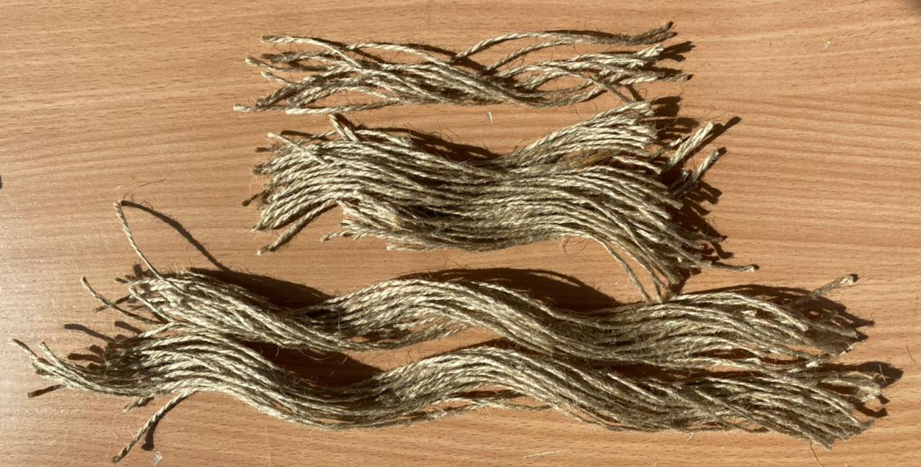
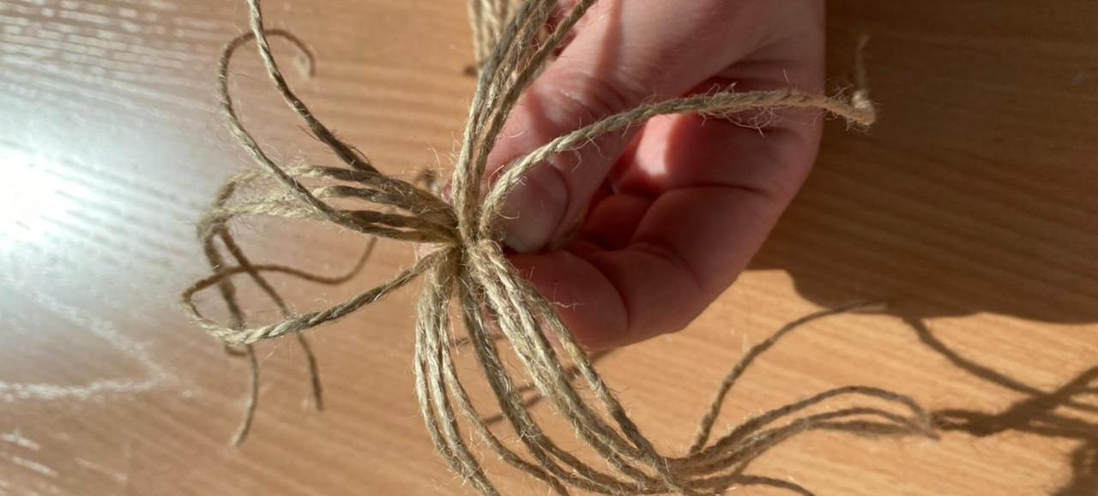
Мастер-класс «Лошадка»
Шпагат нарезаем длиной
40 шт. по 35 см (20 шт для головы и передних ног, и еще 20 для туловища и хвоста);
20 шт. по 18 см (для задних ног)
28 шт. по 15 см (для гривы)
Берем первый пучок нитей (20 шт.), перевязываем его нитью, чуть отступив от середины.
Расправляем более длинную сторону пучка в виде пальмы и прижимаем к нижней части пучка, перевязываем ниткой.
Отдельно связываем между собой нить в виде 8 – это будут ушки.

Slide 12
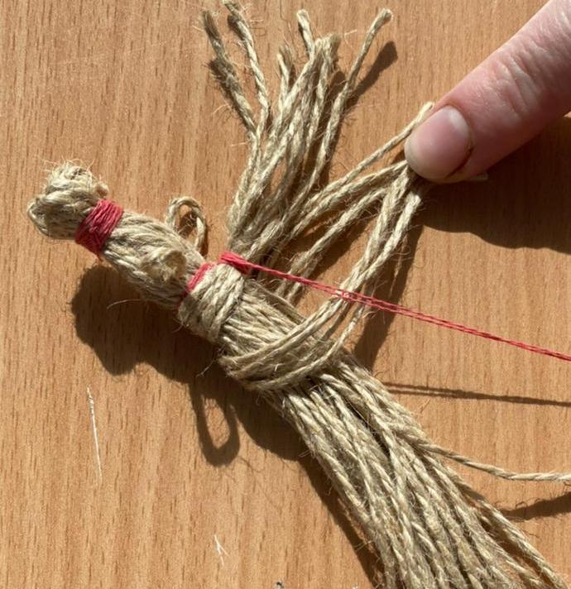
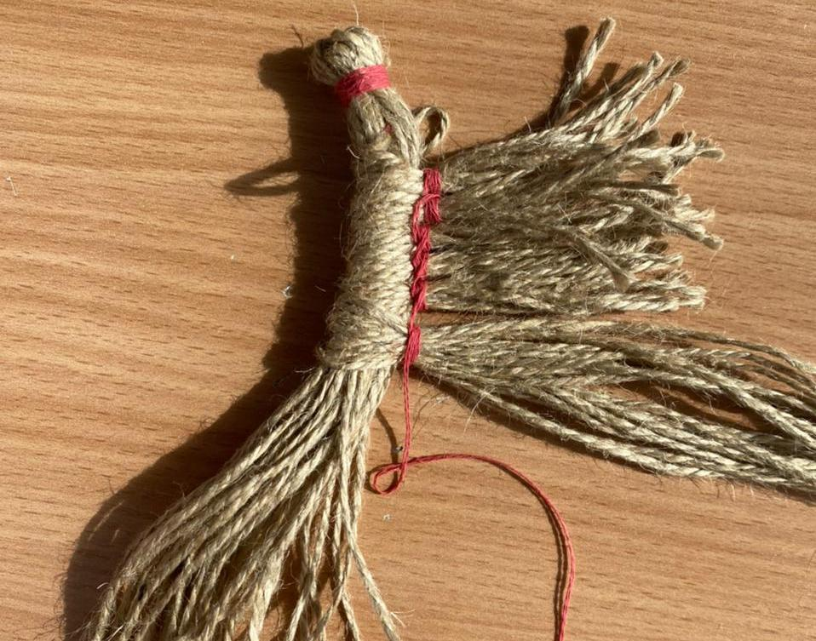
Мастер-класс «Лошадка»
Для гривы готовим шпагат, длиной 15 см.
Первым пучком обхватываем шею коника и обматываем цветной нитью.
Затем ниже прикладываем второй пучок и обматываем той же нитью.
Берем второй пучок джута по 35 см. (20 шт.), и обхватываем им первый пучок ниже гривы, обматываем нитью.
Отступя немного дальше, также обматываем, формируя тело лошадки.

Slide 13
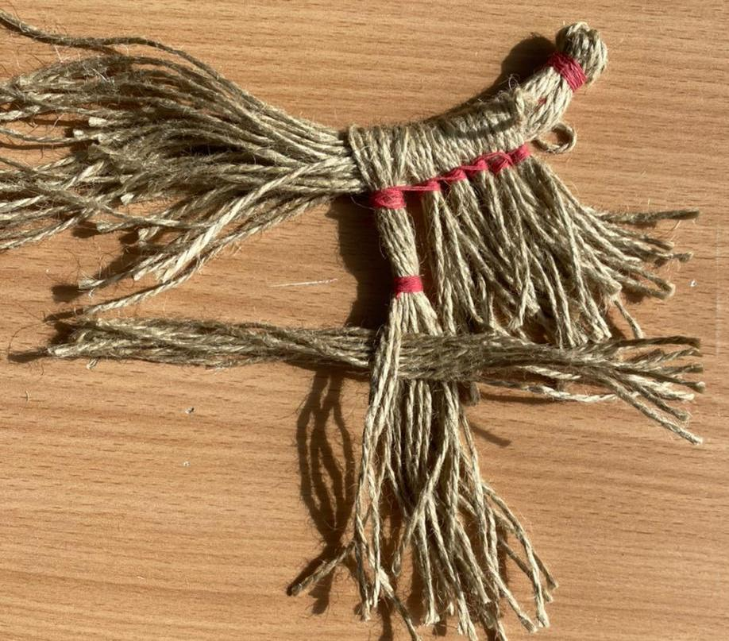
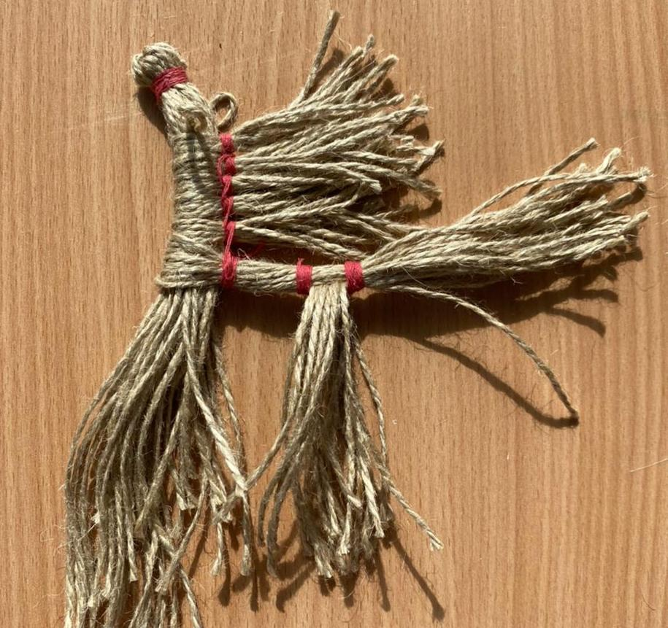
Мастер-класс «Лошадка»
Берем 20 нитей шпагата по 18 см, которые мы приготовили для задних ног, перевязываем их пополам.
Делим пучок - тело на две части. (нижняя часть должна быть немного тоньше верхней). Вкладываем между половинками заготовку задних ног, а затем перевязываем пучок - тело позади них.
Затем приступаем к формированию ног, передний пучок шпагата делим на две части (две ноги) и начинаем каждую ногу обматывать цветной нитью или джутом, укладывая витки друг за другом (не внахлест). Так обматываем каждую из 4х ног.

Slide 14
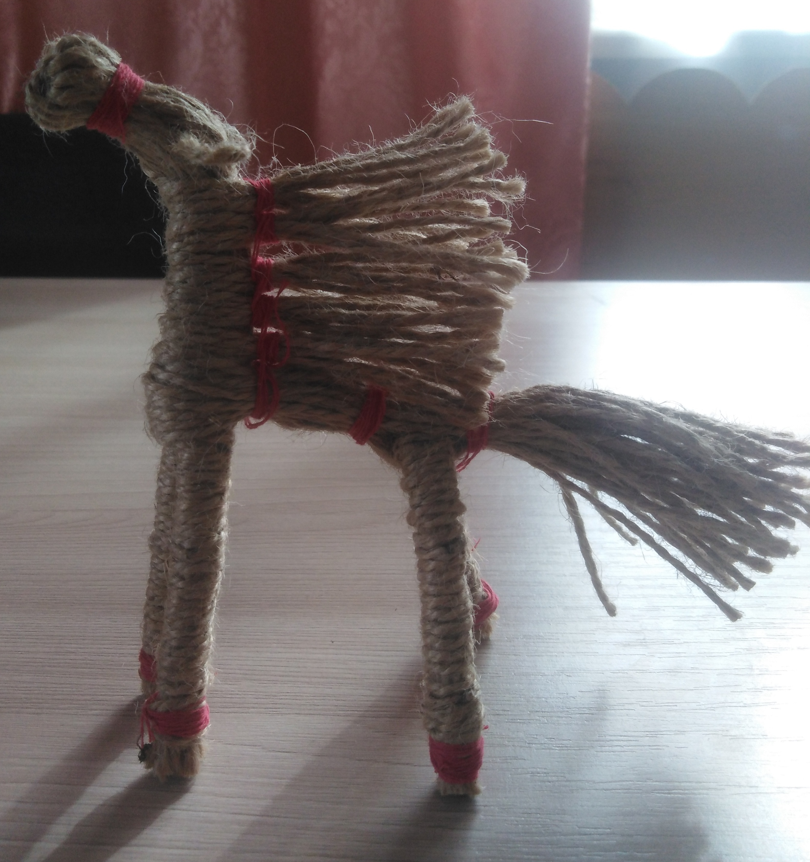
Мастер-класс «Лошадка»
И вот нам осталось подрезать все неровности ног, гривы и хвоста нашей лошадки и, самое приятное - задекорировать по своему вкусу.
Наш сувенир готов!
Приятного Вам творчества!

